Slide 1







TRƯỜNG ĐẠI HỌC TRÀ VINH
TRƯỜNG KỸ THUẬT VÀ CÔNG NGHỆ
ISO 9001:2015
Báo cáo đồ án tốt nghiệp
Thiết kế Website quản lý sự kiện
GVHD: Dương Ngọc Vân Khanh
SVTH: Trần Văn Trường Huy - 110121028
Lớp: DA21TTB
Vĩnh Long, năm 2025

Slide 2



Nội dung
Mục tiêu của đề tài
Đối tượng nghiên cứu
Kiến trúc hệ thống
Sơ đồ use case
Sơ đồ lớp
Sơ đồ hoạt động

Slide 3

Mục tiêu đề tài
Mục tiêu chính của đề tài là xây dựng một website bán vé sự kiện trực tuyến, cho phép người tổ chức dễ dàng tạo sự kiện, quản lý vé và kiểm soát người tham gia, đồng thời cung cấp cho người dùng một nền tảng thuận tiện để tìm kiếm, mua vé tham dự các sự kiện một cách nhanh chóng và an toàn

Slide 4


Đối tượng nghiên cứu
01
02
03
Các tác vụ tổ chức sự kiện, quản lý vé.
Quy trình mua vé
Giao diện người dùng: NextJS, TailwinCSS.
Hệ thống Backend: NestJS, MongoDB
Dịch vụ lưu trữ FireBase Storage
Thư viện hỗ trơ gửi mail, mã QR.

Slide 5
Kiến trúc hệ thống
NEXT JS
NEST JS
DỊCH VỤ
Xử lý yêu cầu
Yêu cầu
Gửi yêu cầu
Hiển thị phản hồi
Nhân kết quả
Firebase
Mailler
QR code
MONGO DB
Truy vấn - ghi - trả dữ liệu
CLIENT
SERVER

Slide 6
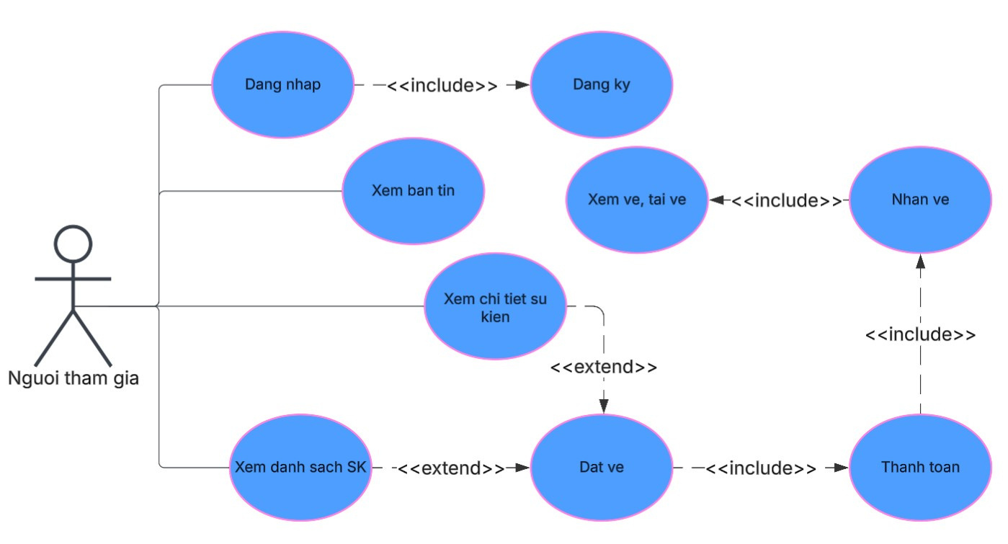
Use case “Người dùng”

Slide 7
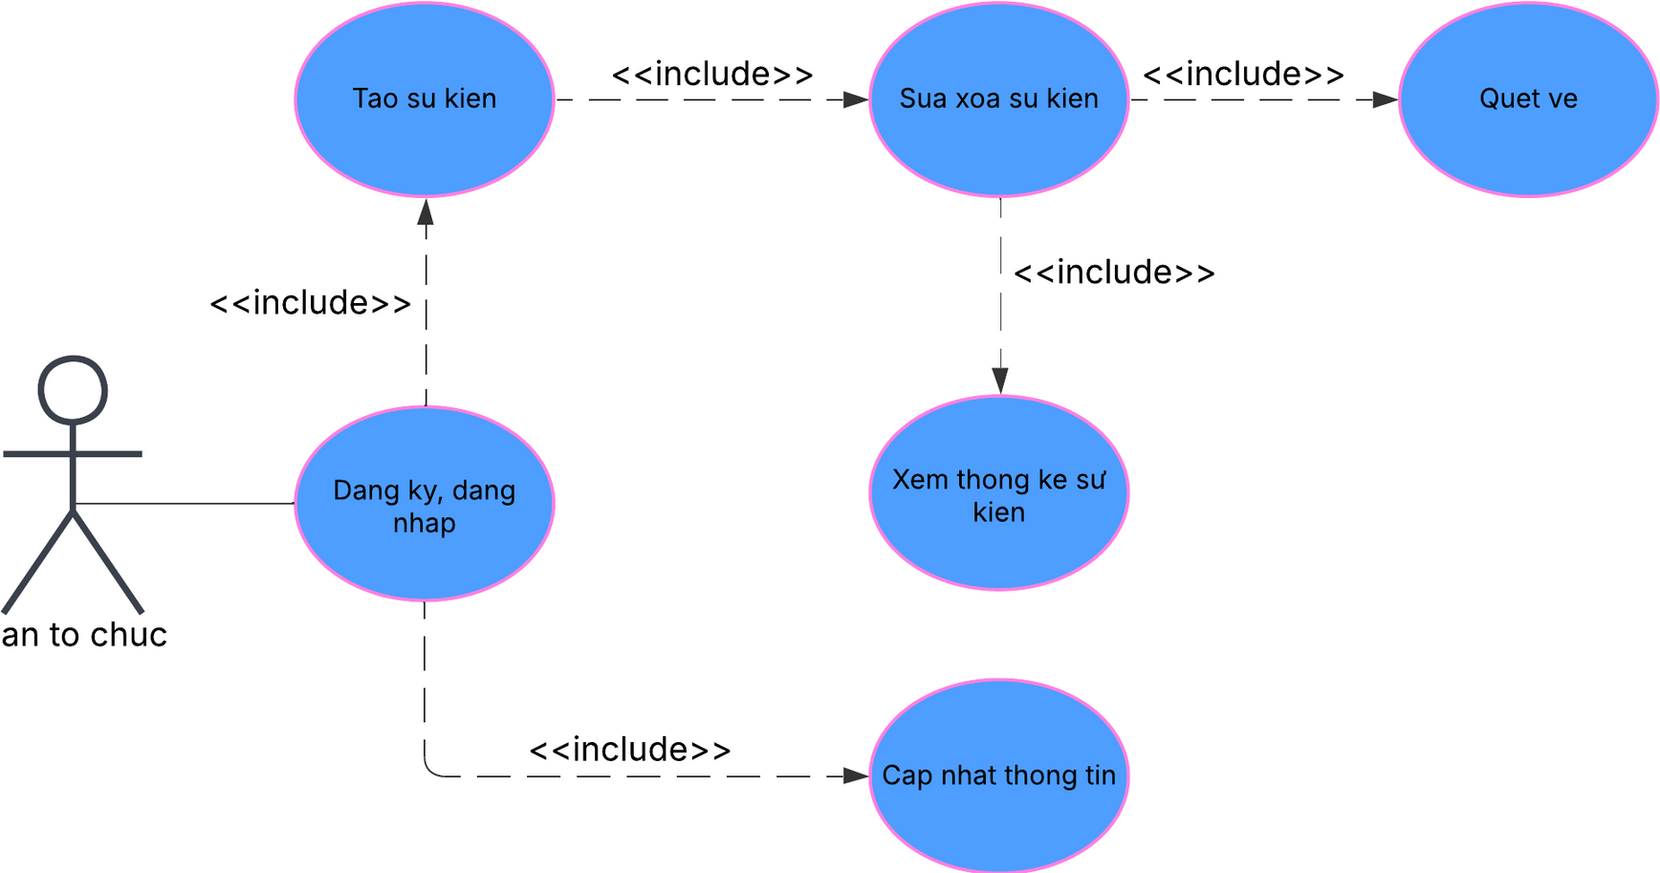
Use case “Ban tổ chức”

Slide 8
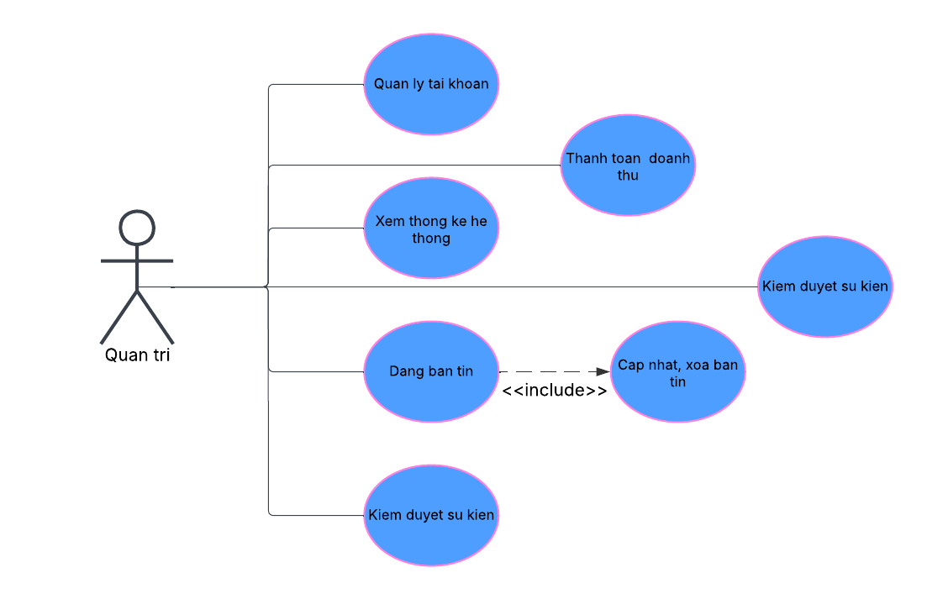
Use case “Quản trị”

Slide 9
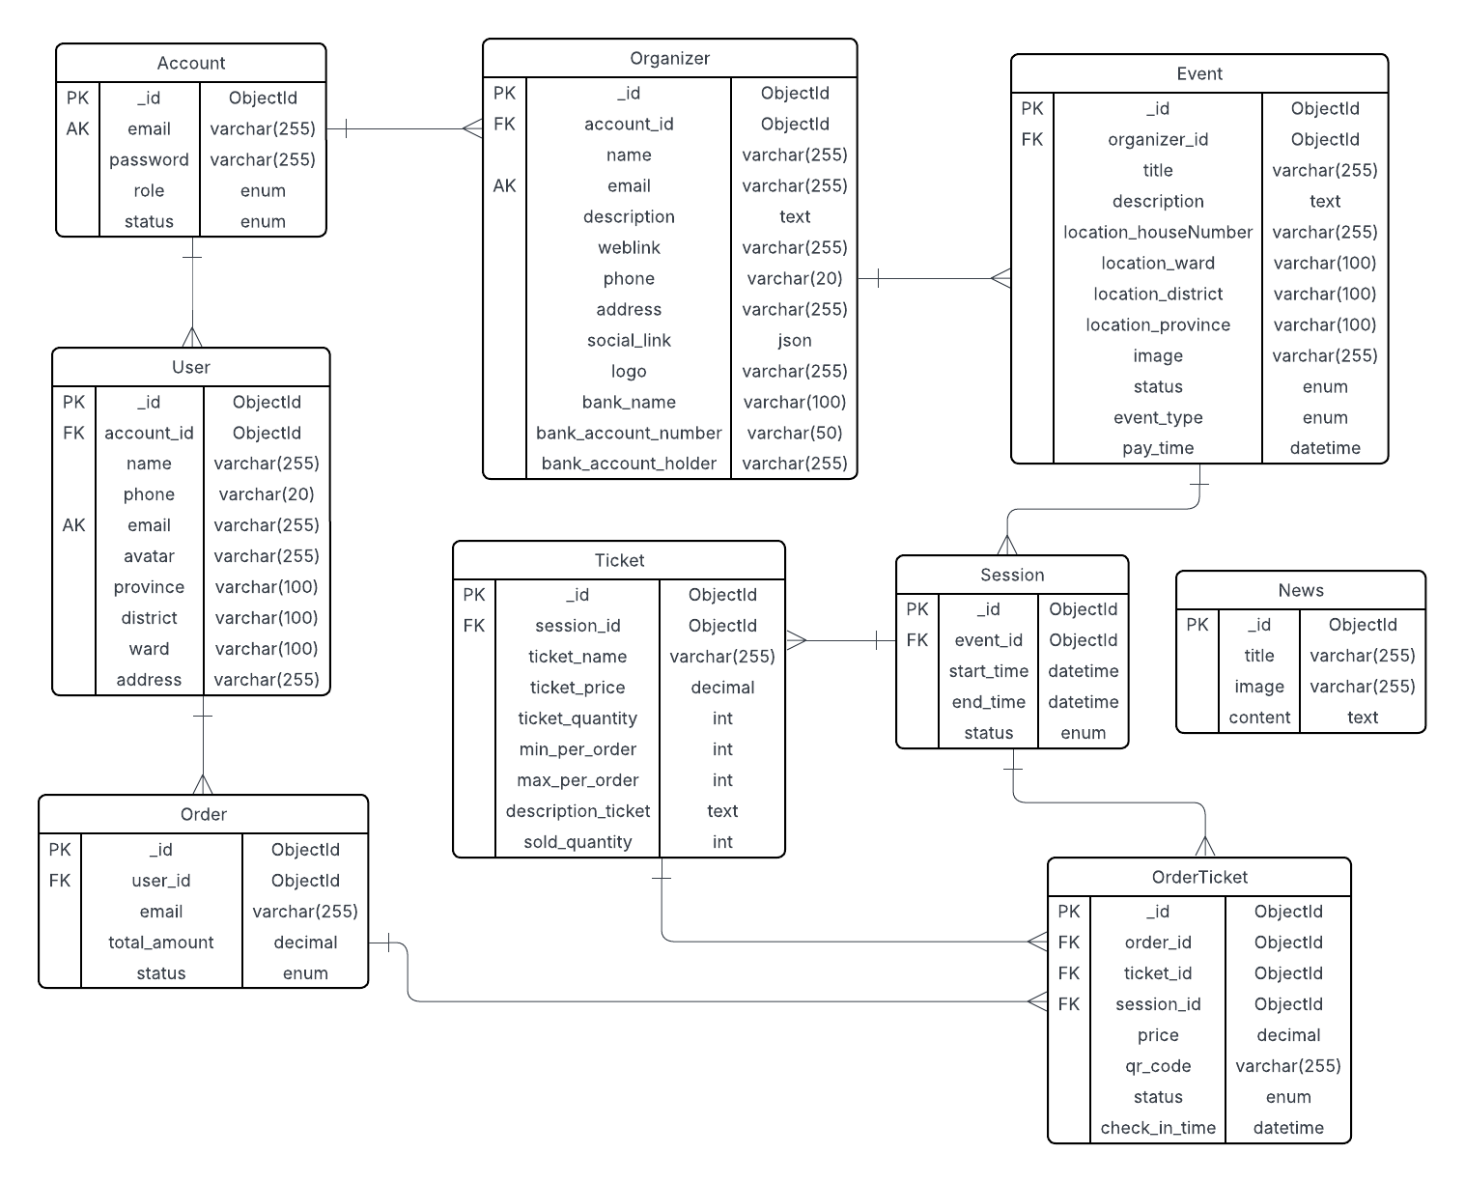
Sơ đồ lớp

Slide 10
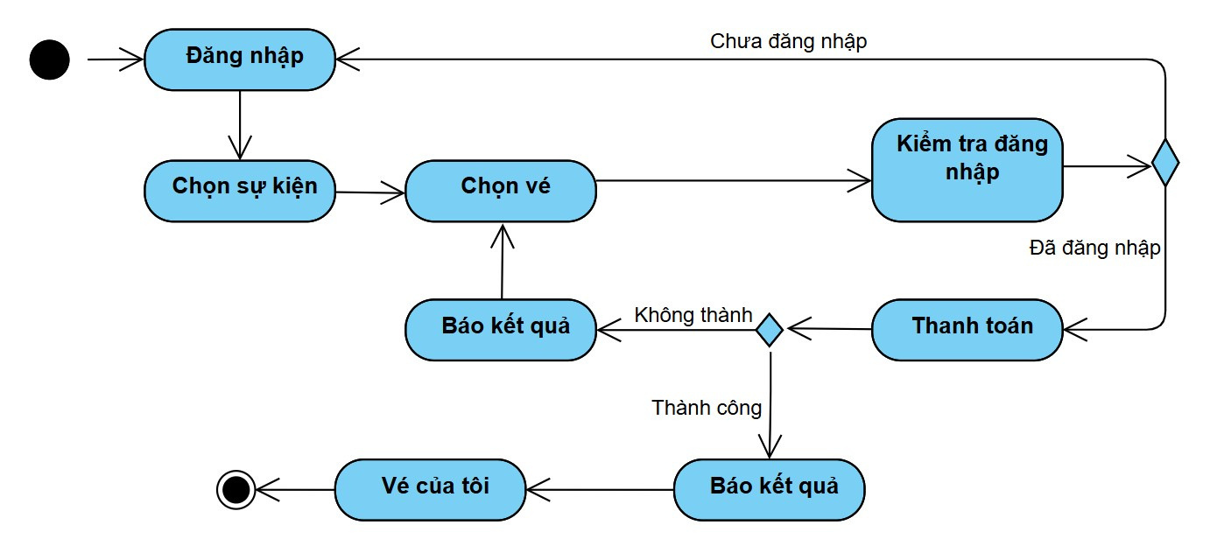
Sơ đồ hoạt động mua vé

Slide 11
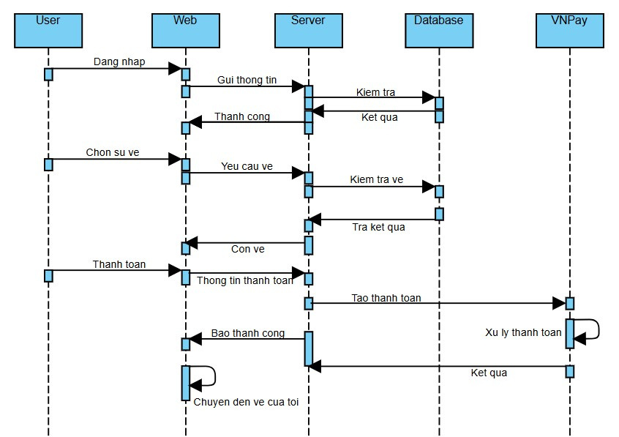
Sơ đồ tuần tự mua vé

Slide 12
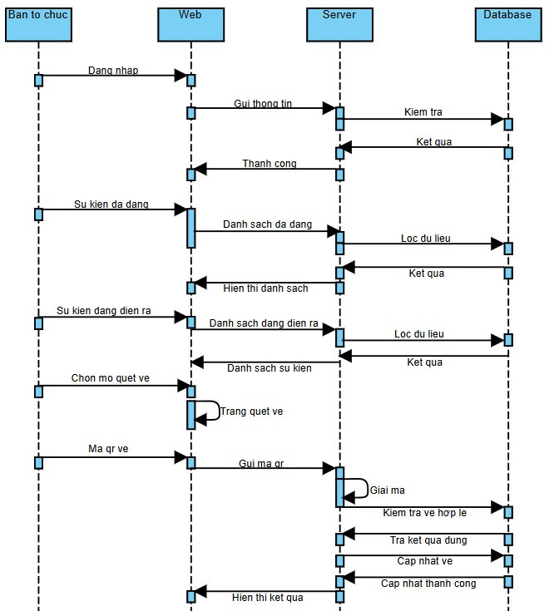
Sơ đồ tuần tự mua vé

Slide 13



Studio Shodwe
Hết.

